Slide 1

HW3 Object Detection
S1154018 資工三 王宇森

Slide 2
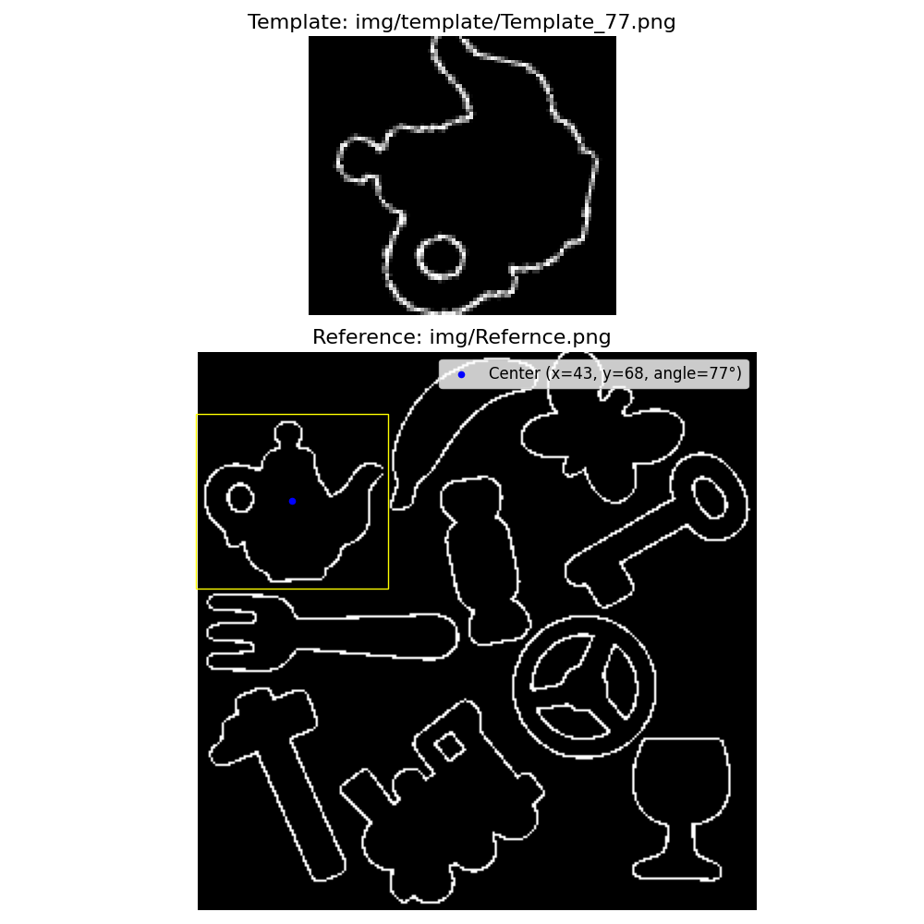
成果
可對任意整數角度進行辨識
每次辨識時間約為40秒

Slide 3
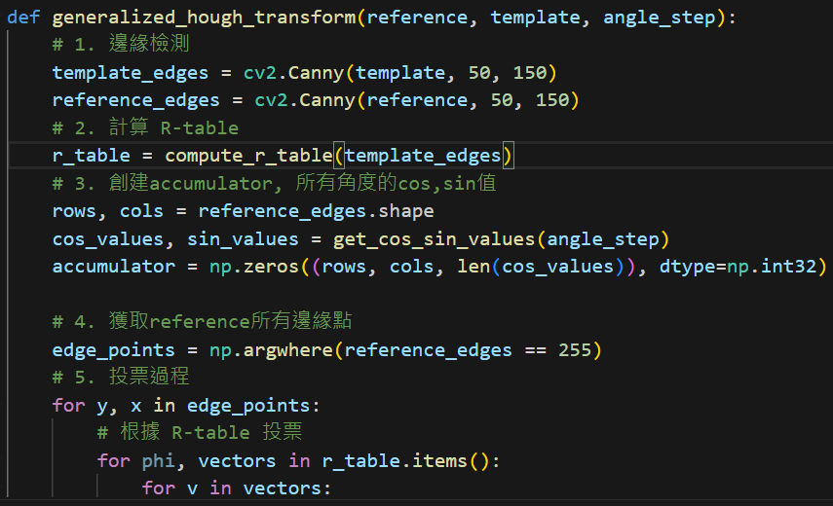
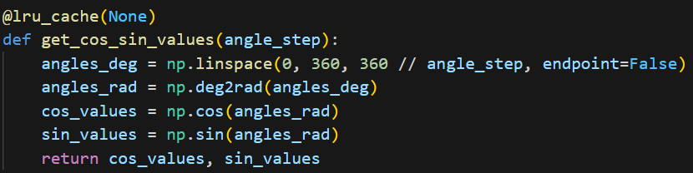
Generalized Hough transform 整體流程
首先，將模板和參照分別進行Canny轉換，並計算r_table，再來進行「投票」，找到關鍵點並繪製結果，以下將詳細介紹過程
因為會大量的用到sin和cos計算，因此預先計算兩個長度為360的陣列，代表sin和cos在每個角度的值，並使用lru_cache，在重複使用時不必重新計算，來增加執行效率

Slide 4
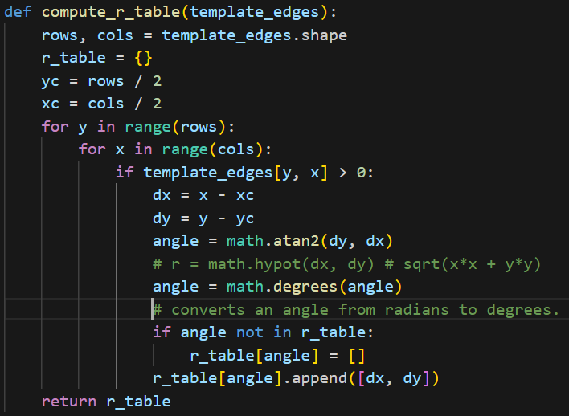
計算R_Table
R_table以dict的方式儲存，將template的中心點定為參照點，並將Canny後所有的邊和該中心點進行計算dx,dy的arctan值，即為r_table的key，並將[dx,dy]加入r_table對應的value（list），以做後續投票使用

Slide 5
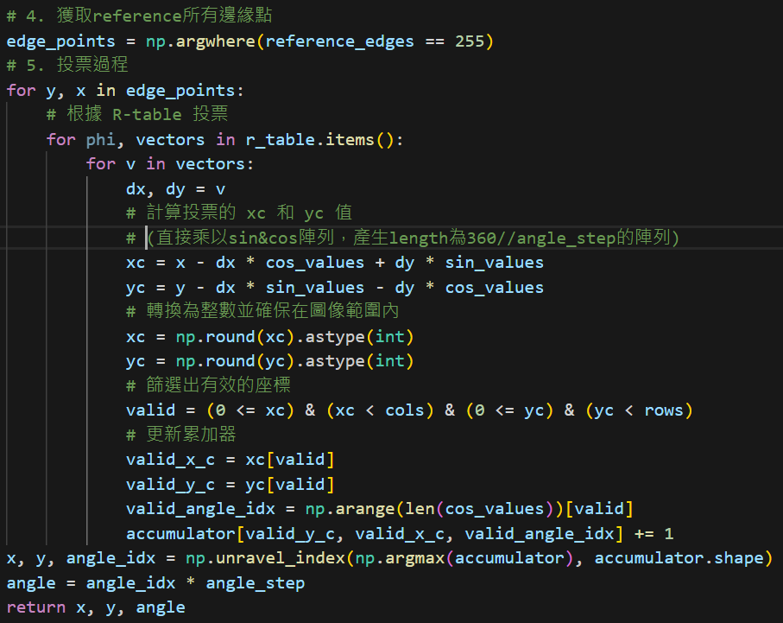
GHT-投票過程
先將reference的邊緣點全部抓出。
將每個點和剛剛的R_table的所有[x,y]向量進行sin,cos的轉換得到一個新的點，並在該點的投票+1(除了x,y，還要記下角度，所以總共有cols*rows*360個候選點)，找出票數最高的點後回傳，並用matplotlib顯示結果。

Slide 6
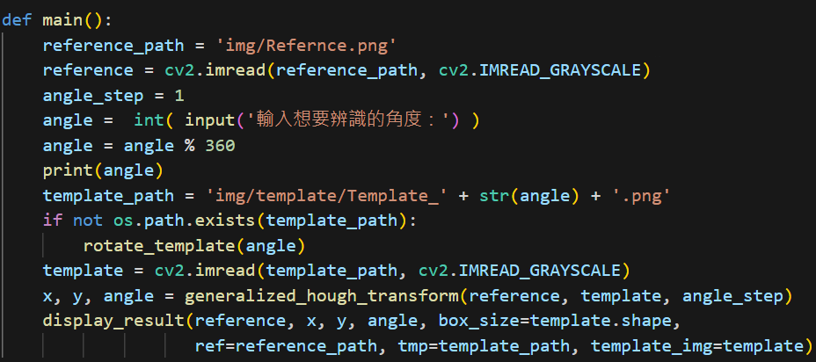
測試方法
為了方便使用者測試任一角，請使用者輸入想要測試的角度，有函式能將原本0度的template旋轉指定的角度，再進行辨識。
其中angle_step參數，代表上述投票時考量的角度間距，預設為1代表0-359都會考慮到，若設為90則只會考慮0,90,180,270

Slide 7
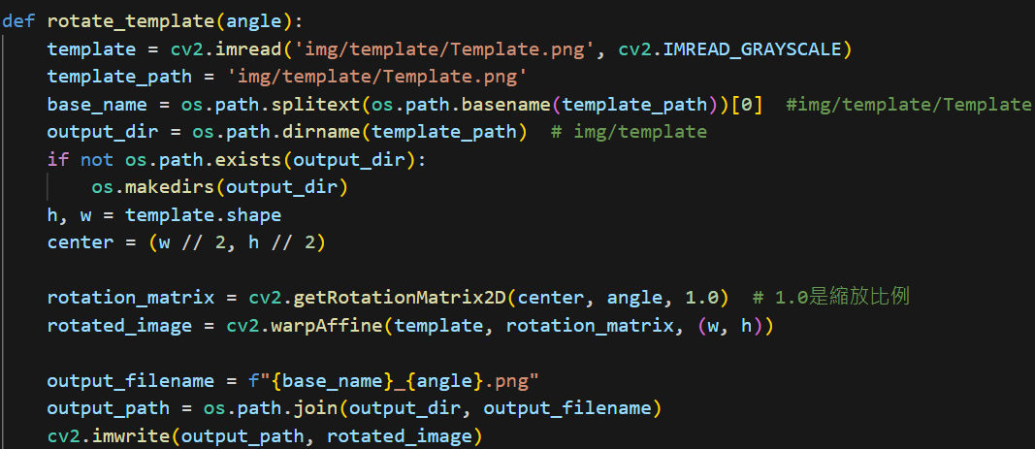
旋轉圖片
搭配CV2內建函式實作，方便測試

Slide 8

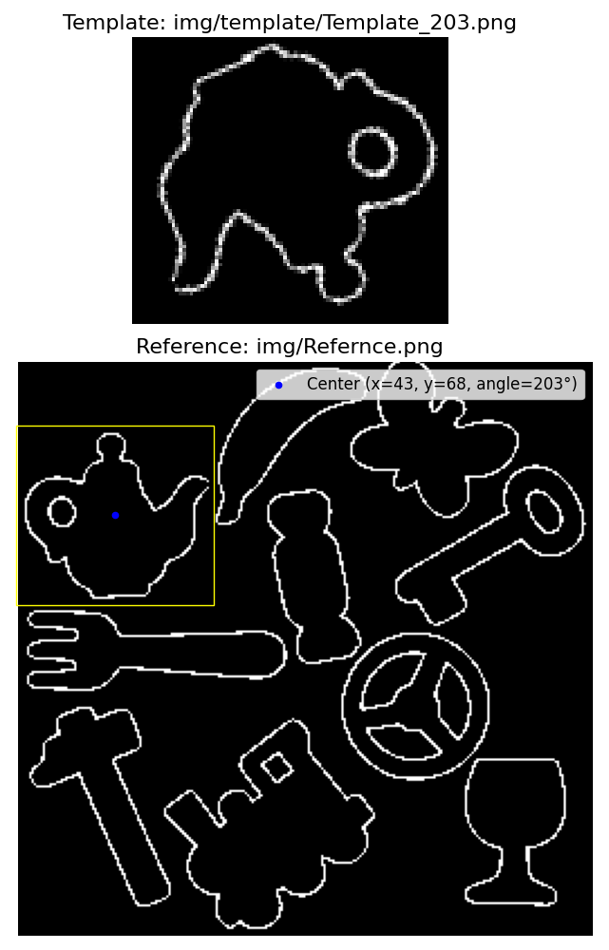
其他成果

Slide 9
其他心得
在實作時，我不斷地在嘗試如何減少計算時間，例如一開始提到的用lru_cache來儲存sin,cos陣列外，亦將計算時的遍歷次數減少，像是投票時從0-359度各計算一次，變成直接用numpy的陣列乘法來操作，搭配valid找出有效點進行投票，雖然演算法複雜度沒有實質降低，但運作的時間從原本的2分鐘左右降到40秒，是很好的成果。

